Slide 1
Psicología Pericial
Plan de estudios: Licenciatura en Derecho
Unidad de Aprendizaje: Psicología
Unidad de competencia: Análisis de casos jurídicos a partir de peritajes psicológicos aplicados a las diferentes áreas del derecho
Profesor: Guillermo Romero Hernández L. en Psic.

Slide 2
¿Qué es la Psicología Pericial?
La labor del psicólogo en el ámbito jurídico ha recibido diversas denominaciones a lo largo de los años, entre ellas cabe destacar: Psicología Jurídica, del Derecho, Forense, Judicial, Pericial, Criminológica etc.

Slide 3
Se podría definir la Psicología Jurídica como: "la aplicación de la ciencia y profesión de la psicología a las cuestiones y temas legales".
Psicología Pericial:
El análisis del comportamiento humano en el entorno de la Ley y del Derecho.

Slide 4
Psicología Pericial
Informe Pericial Psicológico

Slide 5
El perito es la persona que posee los conocimientos científicos, artísticos o prácticos y que, a través de la denominada prueba pericial ilustra a los tribunales con sus conocimientos propios, para la existencia de mayores elementos de juicio, informando bajo su juramento (Rodríguez, 1991).

Slide 6
El informe pericial psicológico debe ser siempre elaborado por un profesional especializado en Psicología Jurídica.

Slide 7
¿Qué es el informe pericial psicológico?
El informe pericial psicológico o peritaje psicológico, como acto en sí, tiene como objeto el análisis del comportamiento humano en el entorno de la Ley y del Derecho.

Slide 8
¿Cómo se integra un informe pericial psicológico?
Rubro
Autoridad
Preámbulo o proemio
Ficha de identificación
Motivo de la valoración
Antecedentes (personales y familiares)
Metodología aplicada (instrumentos)
Resultados de las pruebas
Conclusiones
Bibliografía

Slide 9
Ejemplo

Slide 10
Causa Penal: xxxxx
Procesado: xxxxxxxx
C. Juez xxxxxxxxxxxxxxen materia penal del Distrito Federal
L. en Psic. Guillermo Romero Hernández, promoviendo en mi calidad de perito designado por el procesado, que encontrándome dentro del término que me fue concedido vengo a través del presente a rendir mi dictamen pericial en psicología practicado a la menor xxxxxxxxxxxxxx bajo los términos siguientes

Slide 11
Dictamen Pericial Psicológico
Ficha de identificación
Nombre: xxxxxxxxxxxxxxx
Edad: 17/1
Fecha y lugar de nacimiento: xxxxxxxxxxxxxxxxxxxxxxx
Instrucción: Preparatoria
Ocupación: estudiante
Religión: católica
Estado Civil: soltera
Centro de estudios y/o trabajo: xxxxxxxxxxxxxxxxxxx
Grado: xxxxxxxxxxxxxx
Lugar de residencia: xxxxxxxxxxxxxxxxxxxxxxxxxx
Tiempo de residencia: 17 años
Teléfonos: xxxxxxxxxxxxxxxxx

Slide 12
Motivo de la valoración psicológica
Se realiza una evaluación psicológica a la menor xxxxxxxxxxxxxxxxxxxxx con la finalidad de emitir un dictamen pericial que responda a los siguientes puntos:
1.- Determinar el nivel de maduración visomotriz de la menor xxxxxxxxxxxxxxxxxxxxx, y si existe daño neurológico o psíquico que pudiese alterar su nivel de maduración en relación a su edad cronológica; así como determinar su capacidad intelectual en relación a dicha edad cronológica
2.- Determinar si la menor xxxxxxxxxxxxxxxxxxxxxxxxfue victima de agresión sexual, y de ser así, si existe daño psíquico resultado de dicha agresión.
3.- Evaluar la situación emocional general de la menor xxxxxxxxxxxxxxxxxxxxxxxxxxxxx a fin de determinar si existe algún trastorno resultado de la supuesta agresión, y de ser así determinar en qué medida se encuentra afectada, o si las alteraciones emocionales presentadas se derivan de hechos anteriores en la vida de la citada menor.

Slide 13
4.- El perito en el dictamen que presente dirá la razón de su dicho, es decir, la técnica, ciencia o arte que lo lleva a su conclusión.

Slide 14
Antecedentes personales y familiares
La menor xxxxxxxxxxxxxx cuenta con 17 años 1 mes de edad al momento de la valoración. Refiere no haber padecido enfermedades importantes y no encontrarse bajo tratamiento médico. También manifiesta no haber presentado problemas afectivos, académicos o de conducta durante el desarrollo de su niñez y adolescencia. Por otro lado refiere no haber recibido tratamiento psicológico o psiquiátrico. La menor manifiesta haber sido víctima de una agresión sexual por parte de una persona del sexo masculino de 27 años de edad; comenta que dicha agresión ha marcado de manera negativa su vida y que le ha impedido desarrollarse con normalidad como persona.

Slide 15
Xxxxxxxxxxxxxxxxxx proviene de una familia nuclear formada por ambos padres, el padre de 47 años y la madre de 42 años, además de 2 hermanas de 21 y 20 años, siendo ella la hija menor. Por parte del padre refiere que tiene 4 tíos de sexo masculino y 2 de sexo femenino. Por parte de su madre refiere que cuenta con 2 tíos del sexo masculino y una del sexo femenino. En cuanto a los abuelos maternos, manifiesta que ambos se encuentran vivos y que en este momento están separados. De parte de los abuelos paternos expresa que su abuela ha fallecido y que su abuelo aún se encuentra con vida.

Slide 16
xxxxxxxxxx refiere que no existen hijos fuera del matrimonio por parte de sus padres, ni de sus abuelos; asimismo tampoco existen abortos o muertes prematuras dentro de la familia. Manifiesta que sus padres se encuentran casados y que no hay ruptura en su relación. Finalmente la relación habitacional de la menor se da con sus dos hermanas mayores, ambos padres y su abuelo paterno.

Slide 17
Instrumentos aplicados
Se aplicó una batería de pruebas compuesta por los siguientes elementos:
• Prueba gestáltica visomotora de Bender
• Test de Matrices Progresivas de Raven
• Prueba del dibujo de la persona bajo la lluvia
• Prueba HTP
• Test de Sacks de frases incompletas
• Test de la figura humana de Machover
A continuación se presentan los resultados obtenidos en cada una de las pruebas.

Slide 18
Test visomotor de Bender
El test visomotor de Bender tiene como objetivo medir de manera cualitativa la madurez perceptivo motriz de una persona, al mismo tiempo que ofrece elementos para distinguir posibles perturbaciones en esta área.

Slide 19
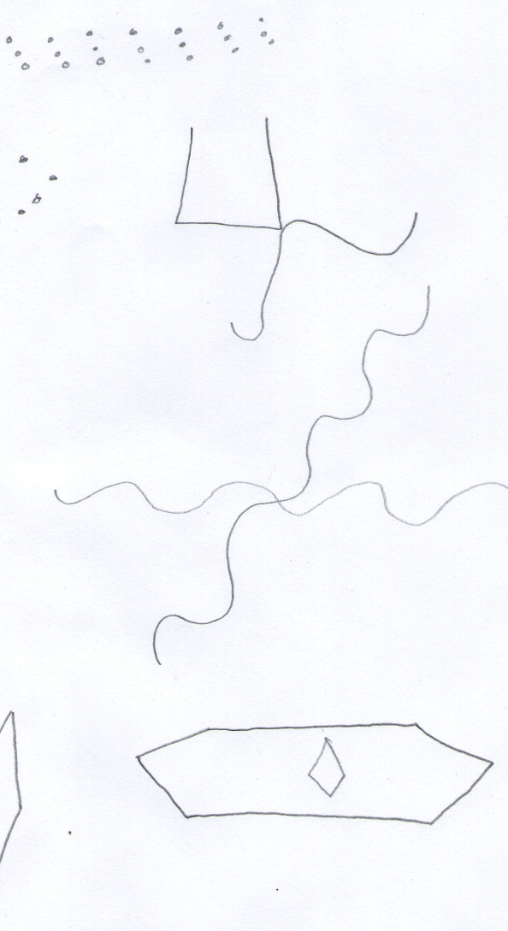

Slide 20
En lo que se refiere a los resultados de esta prueba, se observa que la menor presenta alteraciones en el área perceptivo motriz.
En cuanto a los indicadores emocionales se manifiestan actitudes evasivas, producto de un yo inestable; por otra parte muestra inmadurez emocional e infantilismo. También se observa ansiedad despertada por estímulos afectivos (necesidad de llamar la atención), muestra defensas yoicas pobres. La figura materna se presenta como fálica, existe falta de control de impulsos afectivos producida por controles internos débiles. Es digno de notar la falta de control de impulsos sexuales, así como la negación de los cambios sexuales (rasgo común en adolescentes).

Slide 21
Test de Matrices Progresivas de Raven
El test de Matrices Progresivas de Raven es un instrumento destinado a medir la capacidad intelectual con independencia de los conocimientos adquiridos. Informa acerca de la capacidad presente del examinado para la actividad intelectual.

Slide 22
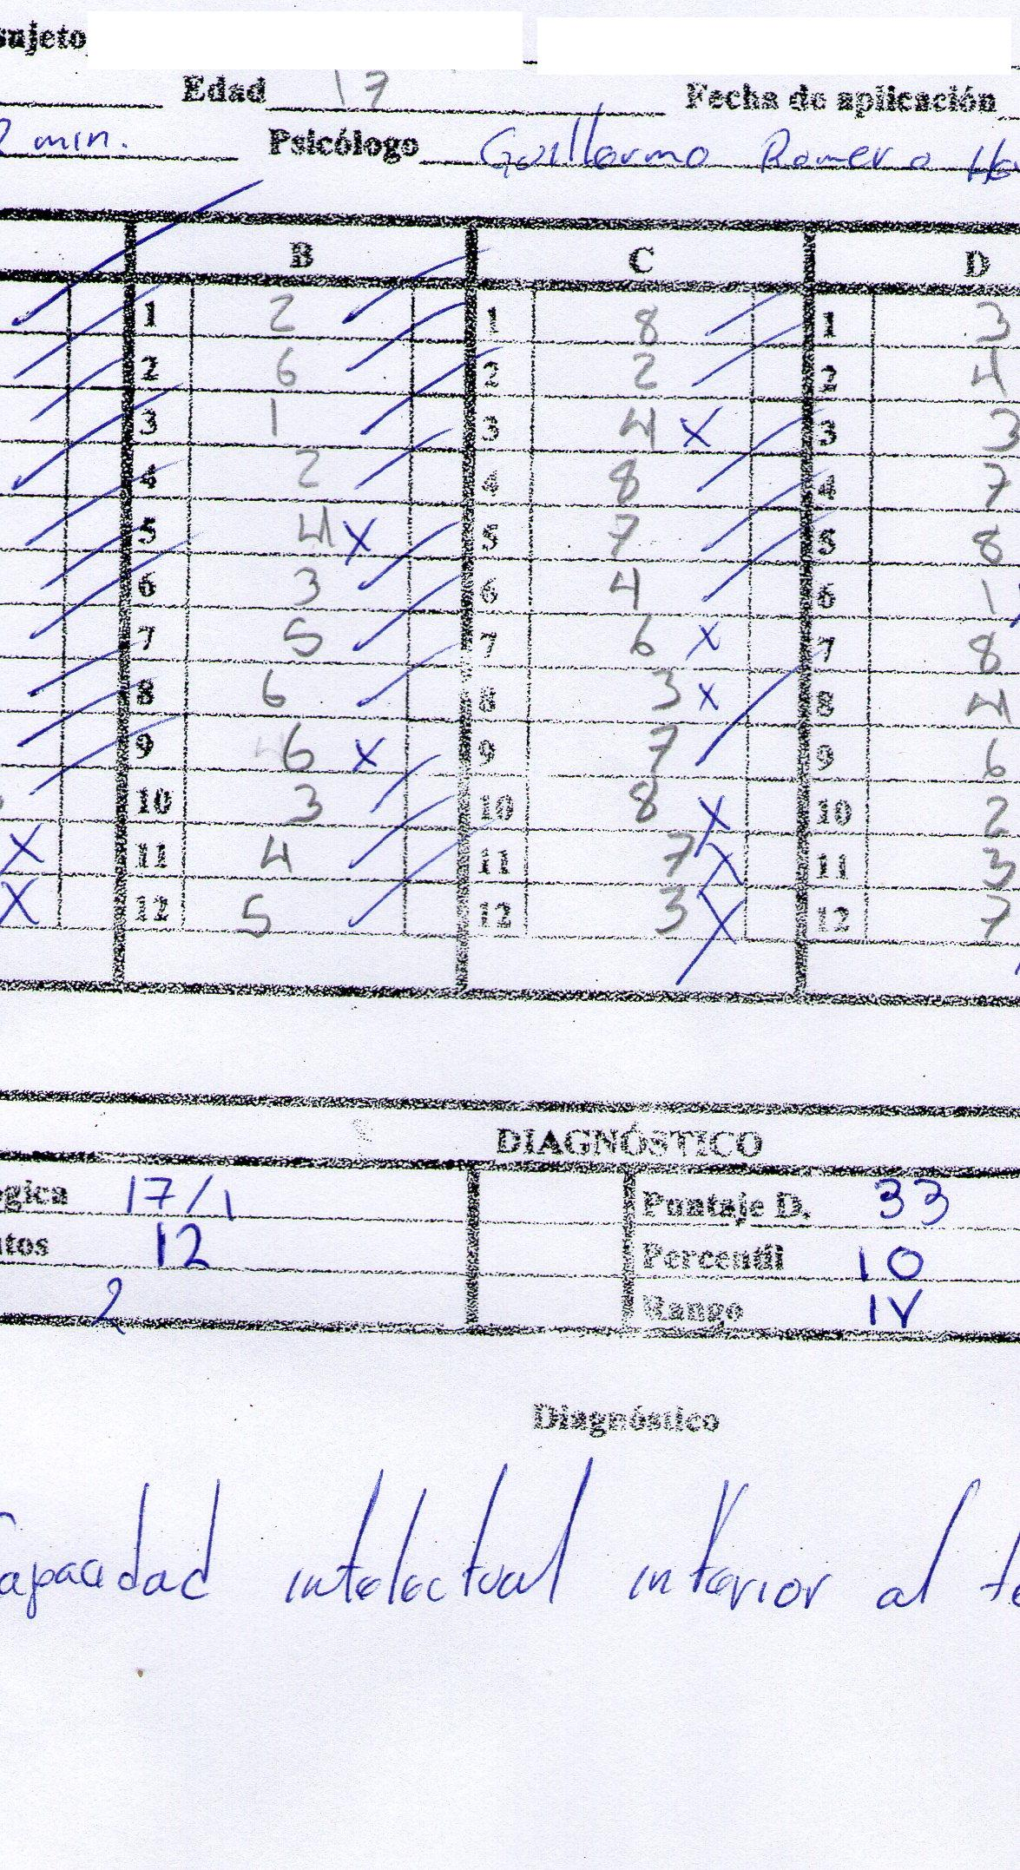

Slide 23
En los resultados arrojados por la prueba se observa que la menor presenta una Capacidad Intelectual Inferior al término Medio, encontrándose en el rango IV de la escala de evaluación propuesta en la Tabla de Diagnóstico de Capacidad Intelectual de la prueba de Raven.

Slide 24
Dibujo de la persona bajo la lluvia
Esta prueba nos proporciona una semblanza de la persona cuando se encuentra en situaciones poco agradables, por lo que muestra los mecanismos de defensa y características de la personalidad que normalmente se mantienen ocultos.

Slide 25
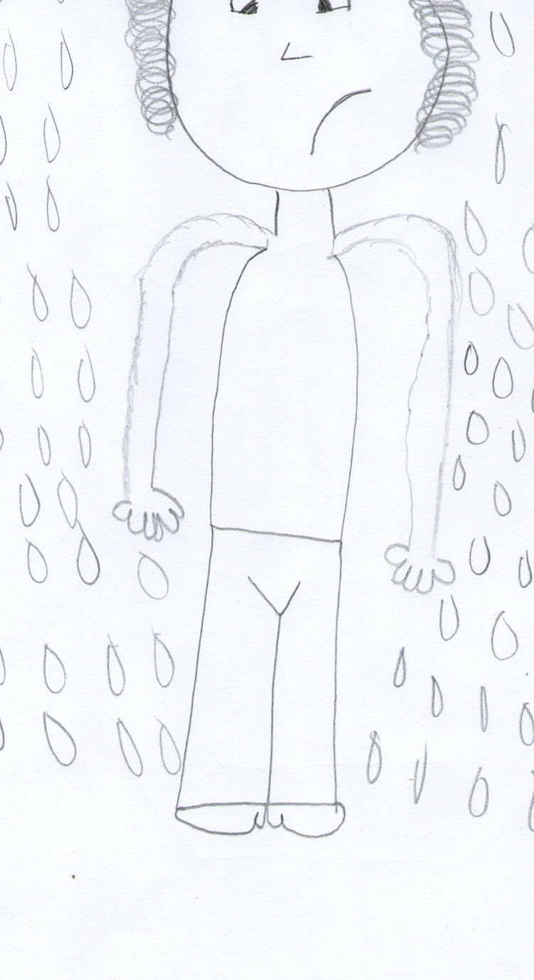

Slide 26
Lo que se puede observar en esta prueba es la necesidad de la menor de mostrarse, de ser reconocida y tomada en cuenta. Muestra un índice de agresividad y teatralidad. Presenta rasgos de una persona poco adaptada a su entorno.
Por otro lado también manifiesta ansiedad, timidez y falta de confianza en sí misma. Muestra ser una persona encerrada y protegida del mundo. Al parecer porqué se siente amenazada por el entorno. Como se había mencionado no se encuentra bien adaptada, y por lo tanto no tiene libertad para actuar.

Slide 27
También puede observarse rigidez en su ambiente, frecuente en adolescentes por temor a desorganizarse y por temor a insertarse en el mundo de los adultos. Parece existir también una fuerte presión, presumiblemente provocada por las figuras parentales. Presenta tendencias autoagresivas y algunos rasgos de angustia.
En cuanto a otros indicadores manifiesta agresividad y deseo de poder, así como vanidad y narcisismo. Se muestra rebelde ante la autoridad y presenta signos de hostilidad hacia los demás.
Finalmente se destacan algunos rasgos paranoides, falta de control de impulsos, así como conflicto sexual.

Slide 28
HTP
La prueba del HTP (house, tree, person) es un test proyectivo, que nos brinda información acerca de la interrelación que existe entre el sujeto y las figuras parentales, de igual forma nos brinda una perspectiva amplia de lo que es el panorama emocional de la persona.

Slide 29
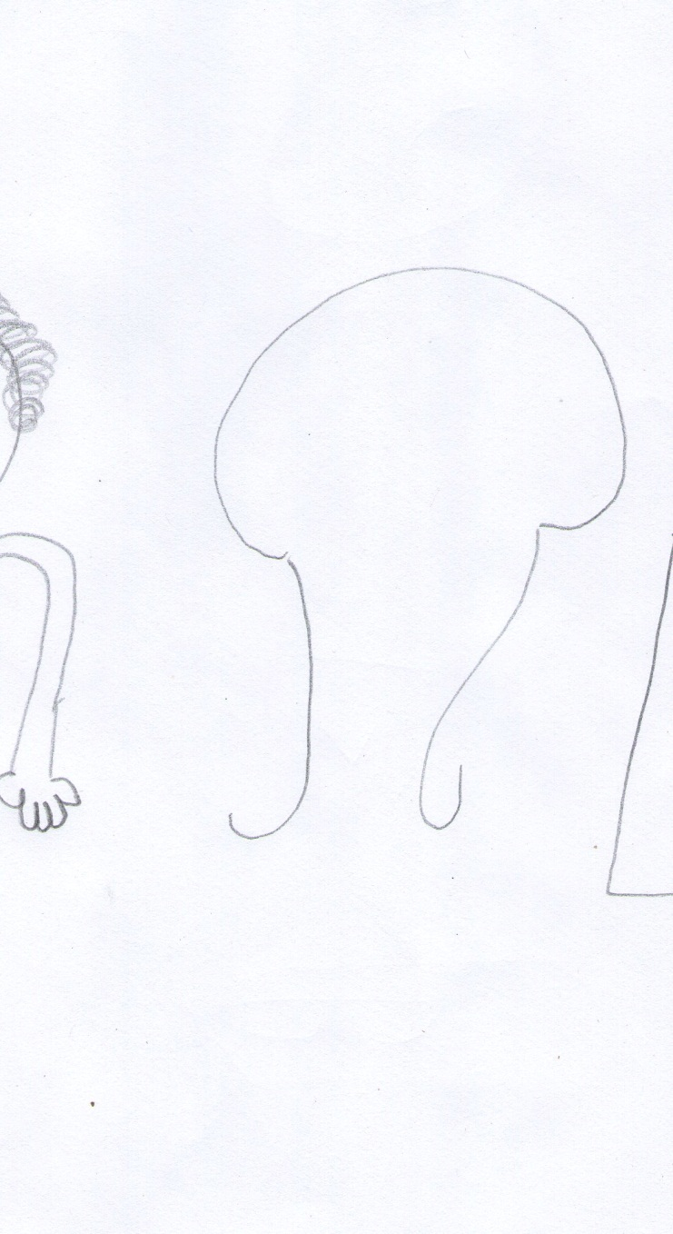

Slide 30
En lo que se refiere al dibujo de la casa se puede observar un ambiente restrictivo causante de tensión y preocupación ambiental en la menor. Presenta signos de aislamiento. Es recurrente la demanda de afecto debido a la carencia de éste en el hogar; se muestra defensiva y hostil.
En cuanto al dibujo del árbol nuevamente se presenta rigidez en el entorno en el que se desarrolla. Manifiesta falta de control de impulsos debido a controles internos deficientes. Se muestra evasiva y aislada. Muestra encontrarse bajo mucha presión ambiental, lo que puede ocasionarle pérdida de control e inseguridad.

Slide 31
Respecto al dibujo de la persona se vuelve a manifestar un ambiente restrictivo causante de tensión y probablemente también del aislamiento emocional de la menor. Presenta rasgos de regresión e impulsividad así como de dependencia materna. Muestra signos de actitudes paranoides, así como también desadaptación sexual, inmadurez e impulsividad. Cabe mencionar que en el dibujo de la persona se encontraron algunos rasgos asociados con abuso sexual, sin embargo, pueden estar también asociados a una agresión sexual, maltrato físico o emocional ocurridos durante la niñez.

Slide 32
Finalmente, la dinámica general del dibujo muestra poca comunicación entre la menor y los padres, lo que provoca en ella la necesidad de atención por parte de estos. Se observa falta de afecto en el núcleo familiar y necesidad de reconocimiento. Parece existir falta de límites derivadas de figuras de autoridad mal introyectadas; por último las jerarquías no se encuentran bien definidas dentro del seno familiar.

Slide 33
Test de Sacks de frases incompletas
Esta prueba nos permite obtener un panorama general de la situación emocional del sujeto en diferentes áreas, como la familiar, social, motivacional, etc.

Slide 34
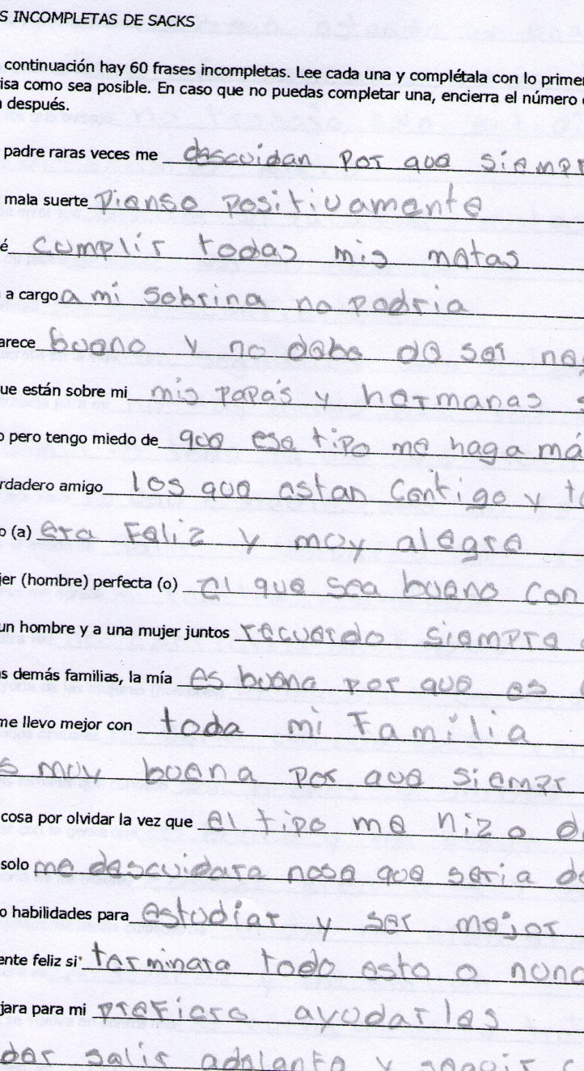

Slide 35
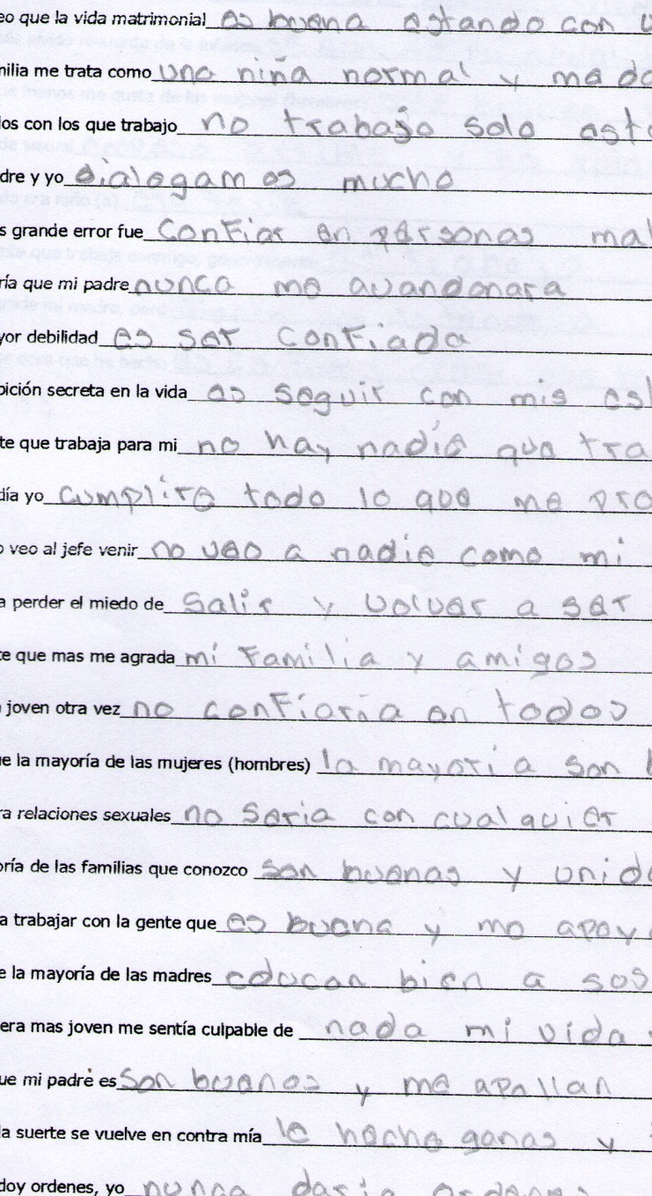

Slide 36
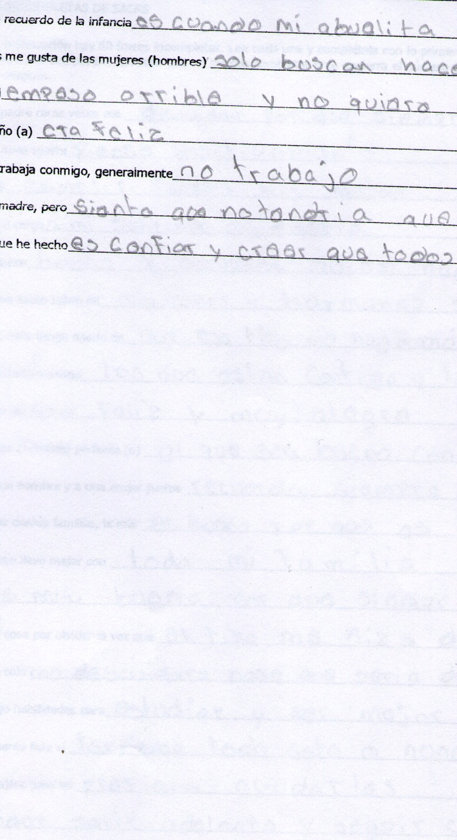

Slide 37
Para su análisis, esta prueba se ha dividido en los siguientes criterios:
a) Actitud frente a la madre: protección y dependencia materna
b) Actitud frente al padre: dependencia paterna
c) Actitud frente a la unidad de familia: sentimiento de protección dentro del núcleo familiar
d) Actitud hacia el sexo contrario: desconfianza hacia el sexo contrario
e) Actitud hacia las relaciones heterosexuales: se muestra temerosa ante la relación de pareja

Slide 38
f) Actitud hacia los amigos y conocidos: dependencia hacia el núcleo familiar
g) Actitud frente a los superiores en el trabajo o en la escuela: presenta cierto conflicto con la autoridad
h) Actitud hacia las personas supervisadas: evade la responsabilidad
i) Actitud hacia los compañeros en la escuela y el trabajo: muestra dependencia e inmadurez
j) Temores: expresa temor derivado de la agresión de la que manifiesta fue víctima
k) Sentimientos de culpa: presenta sentimiento de culpa por exceso de confianza en las personas

Slide 39
l) Actitud hacia las propias habilidades: no hay elementos suficientes para determinar alteraciones
m) Actitud hacia el pasado: muestra añoranza por el pasado
n) Actitud hacia el futuro: actitud positiva hacia el futuro
o) Metas: terminar estudios profesionales

Slide 40
Test de la figura humana de Machover
Este test permite analizar aspectos de la personalidad del sujeto en relación en su auto- concepto, a su imagen corporal y su estado emocional actual.

Slide 41
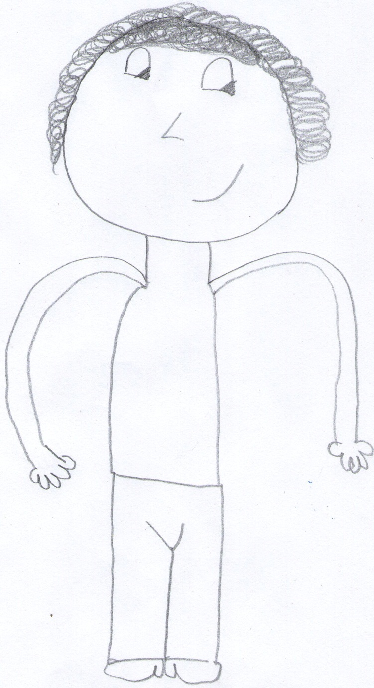

Slide 42
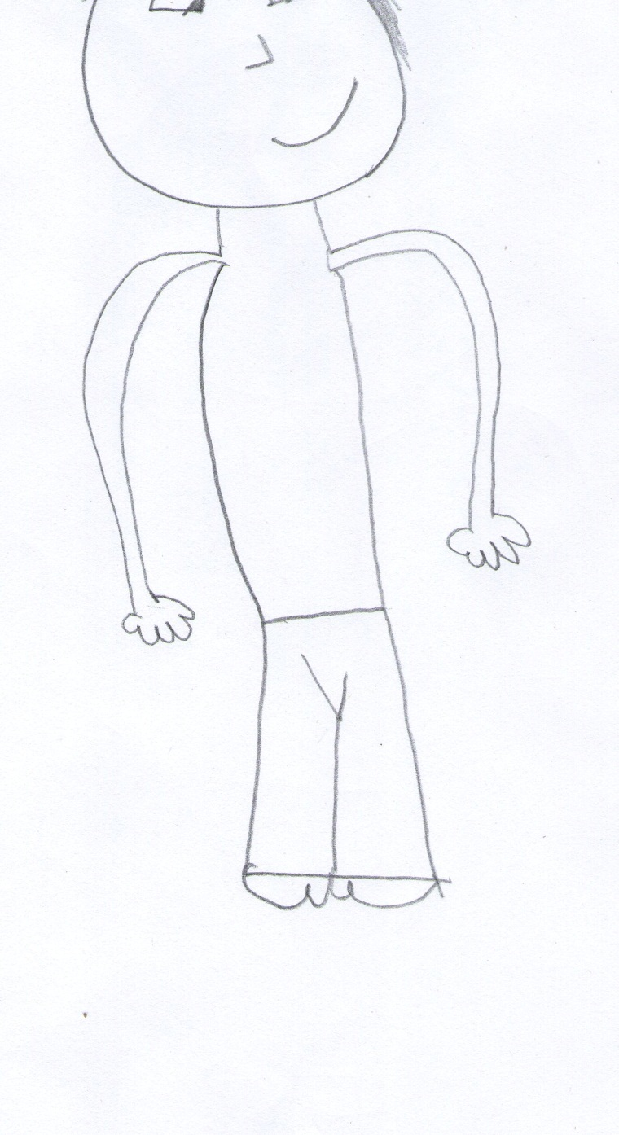

Slide 43
En los resultados arrojados por esta prueba, se observa inmadurez y fuerte dependencia hacia los padres, además de una marcada necesidad de atención. Muestra también signos de frustración intelectual.

Slide 44
En otros aspectos también parece revelar una curiosidad visual y culpabilidad asociada con esta práctica (vouyerismo); manifiesta deseos de aparecer sexualmente atractiva y esto probablemente le genera preocupación de tipo sexual. Se muestra impulsiva y con falta de controles internos.

Slide 45
Al igual que en otras de las pruebas, aparece la dependencia materna y el infantilismo. En cuanto al área sexual, presenta temor a una agresión de este tipo, sin embargo también muestra deseo erótico inconsciente de agradar. Parece existir una perturbación por la práctica de la masturbación que aparentemente genera culpa en la menor. Presenta algunos rasgos histéricos, así como un marcado egocentrismo. Finalmente muestra indicadores de inadecuación y de un desorden sexual (muy probablemente relacionado con una pobre identificación de género).

Slide 46
Conclusiones
En relación a los puntos citados en el apartado Motivo de la valoración psicológica del presente dictamen pericial, se indican las siguientes conclusiones:

Slide 47
1. La menor xxxxxxxxxxxxxxx presenta alteraciones en cuanto a su nivel de madurez visomotriz, así como una capacidad intelectual Inferior al Término medio. Dichas alteraciones, como también la capacidad intelectual son resultado de factores orgánicos y de desarrollo de las etapas sensoriomotriz (0-2 ó 3 años), preoperacional (3-6 años) y de operaciones concretas (6-11 años).

Slide 48
2. La menor xxxxxxxxxxxxxxxxx muestra durante las pruebas algunos rasgos de abuso sexual, sin embargo dichos rasgos no muestran contundentemente que haya sido víctima de una agresión sexual reciente, y por lo tanto no es posible determinar que sean resultado de la agresión de la que menciona fue víctima, así como tampoco es posible determinar si se trata de rasgos de abuso sexual o de maltrato emocional.

Slide 49
3. En general, la menor xxxxxxxxxxxxxxxxx presenta alteraciones en varios aspectos de la personalidad, incluido el aspecto sexual, sin embargo, no existe daño psíquico derivado de una agresión sexual. Dichas alteraciones en el estado emocional de la menor pueden ser derivadas de situaciones ocurridas durante su desarrollo como sujeto, y por lo tanto no es posible determinar que sean producto de la agresión sexual de la que se presume fue víctima.

Slide 50
4. Finalmente, para la elaboración del presente dictamen, se tomó como base una batería de pruebas psicológicas, tanto proyectivas como psicométricas, que permiten valorar niveles de madurez visomotriz, capacidad intelectual, así como aspectos de la personalidad relacionados a posibles trastornos o alteraciones que presente el sujeto a evaluar. Para dar validez al estudio, se anexa la bibliografía correspondiente al final del mismo.

Slide 51
Bibliografía
• Acosta, Ana Silvia, Integración de estudios psicológicos en el área emocional Manual I, UAM-X, México, 2003
• Bender, L., El Test Gestáltico Visomotor, Paidós, Buenos Aires, 1987
• Bender, L., Test Gestáltico Visomotor: Usos y aplicaciones clínicas, Paidós, México, 1994
• Buck, John N., Manual y guía de interpretación de la técnica de dibujo proyectivo HTP, El manual moderno, México, 1995

Slide 52
• Machover, Karen, Proyección de la personalidad en el dibujo de la figura humana, Ediciones Cultura, Bogotá, 1974
• Maldonado, M. L., Test persona bajo la lluvia, MLM Consultoras, México, 2002
• Pain, Sara, Psicometría Genética, Ediciones Nueva Visión, Buenos Aires, 1984
• Pascal, G. y Suttell, B., The Bender Gestalt Test: Quantification and Vality for Adults, Gruñe & Stratton, New York, 1971
• Raven, J.C., Test de Matrices Progresivas para la medida de la Capacidad Intelectual, Escala General, Manual para la aplicación, Paidos, Buenos Aires, 1989

